Slide 1


搜索智能系统之 Smart Box
搜索产品研发中心 – 搜索平台组
2012年10月10日

Slide 2

目 录
01
Smart Box 前世今生
02
Smart Box 系统构架
03
Smart Box 核心算法
04
Smart Box 未来在哪

Slide 3
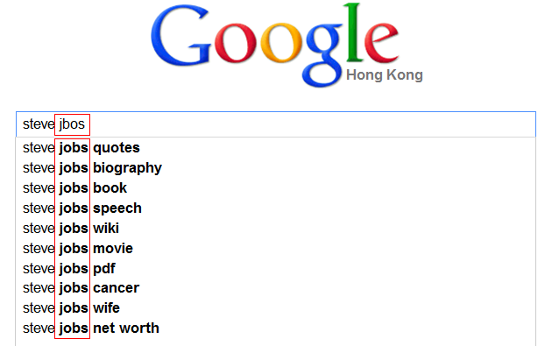
Smart Box 前世今生
何为Smart Box？
来源于Google Suggest，它允许用户查看最常用的搜索词汇，帮助用户节省输入时间，并可以检查拼写错误。

Slide 4
Smart Box 前世今生
前世三部曲
1. 早在2004年时，谷歌就开始开发Google Suggest，随后将其整合到了Google Labs、工具条、Firefox搜索盒、地图和搜索中。
2. 2008年Google Suggest在www.google.com上线。
3. 2010年10月10日， Google 宣布将其改名为 Google Autocomplete，Google 对此的解释是 Autocomplete 这一词可以更好的描述 Google Instant 的自动搜索功能，也就是说 Google 不仅仅是给出建议，而是自动帮用户补全搜索关键字。

Slide 5
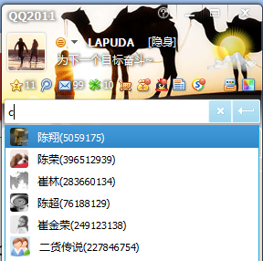
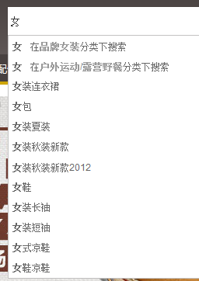
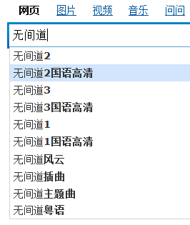
Smart Box 前世今生
今生
现在，许多产品都提供了这一功能， 如QQ，QQ网购，SOSO。

Slide 6
目 录
01
Smart Box 前世今生
02
Smart Box 系统构架
03
Smart Box 核心算法
04
Smart Box 未来在哪

Slide 7
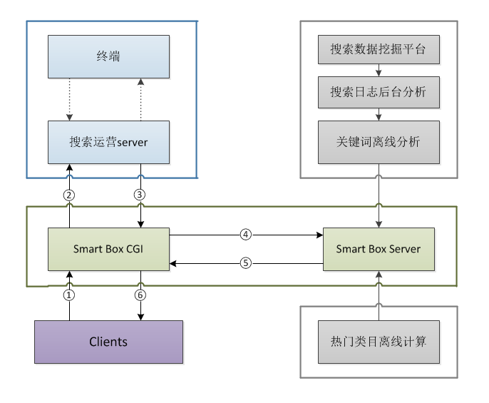
Smart Box 系统构架 之 整体
系统构成部件及数据流程

Slide 8
Smart Box 系统构架 之 CGI模块
CGI 模块功能
接收用户请求。
优先请求搜索运营server以获取提示词。
判断搜索运营server返回信息是否符合要求（数目是否达到阈值N） 。
搜索运营server返回提示词条数等于N（10），CGI直接返回；否则， CGI请求Smart Box Server，Smart Box返回提示词给CGI（包含热门类目信息） 。
CGI整合两部分数据（合并，去重，排序（按照freq降序）；如果查询词有热门类目，添加热门类目），返回结果数据给前台JS展示。

Slide 9
Smart Box 系统构架 之 server模块
Server模块功能
接收CGI请求。
判断查询词组成元素（1：全拼音；2：全汉字；3：混合）。
根据查询词元素成分，并查询该词的热门类目。
根据元素成分决定查询策略（Server在内存中维护两棵Trie树，汉字树，拼音树）。
整合两部分查询结果及热门类目数据，返回结果给CGI。

Slide 10
目 录
01
Smart Box 前世今生
02
Smart Box 系统构架
03
Smart Box 核心算法
04
Smart 未来在哪

Slide 11
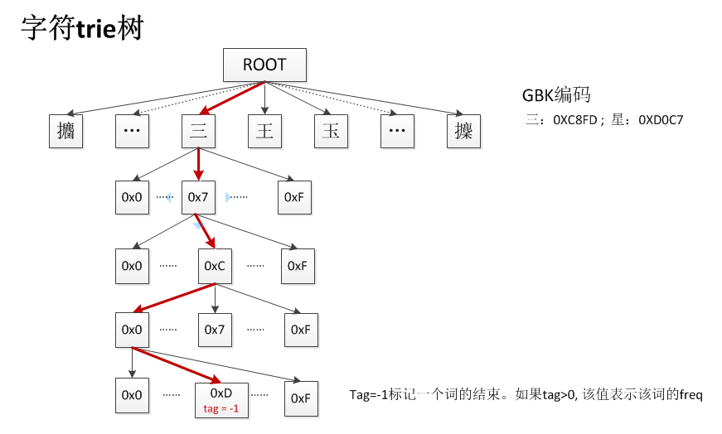
Smart Box 核心算法 之 字符 Trie树
Keyword： 三星、三星手机

Slide 12
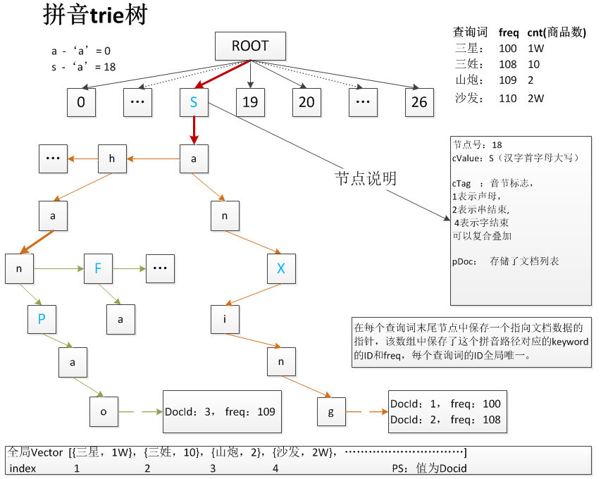
Smart Box 核心算法 之 拼音 Trie树
Keyword： 三星、山炮、沙发

Slide 13
Smart Box 核心算法 之 拼音 Trie树
拼音trie树查询
拼音全拼
例如：sanxing
遍历trie树
拼音简拼
例如：sx
跳跃遍历trie树，节点中cTag为1标识该节点是 声母

Slide 14
目 录
01
Smart Box 前世今生
02
Smart Box 系统构架
03
Smart Box 核心算法
04
Smart Box 未来在哪

Slide 15
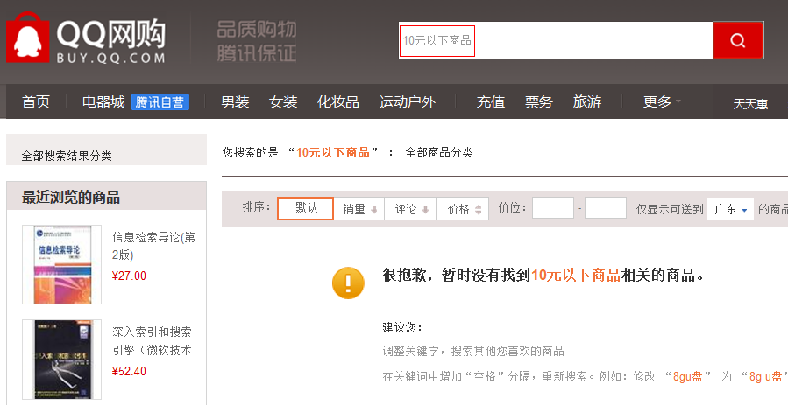
Smart Box 未来在哪 – 我的野蛮女友
你了解用户的真实需要吗？

Slide 16

Smart Box 未来在哪 – 生态体系
未来规划
Smart Box
核心系统
搜索运营平台
Smart Box
监控系统
Smart Box
反馈系统

Slide 17
Q&A
Any Question？

